Slide 1

Challenge mathématique 2023 – 2024
Manche 1 niveau maternelle
Manipulation active ou passive
Mission mathématiques 68

Slide 2
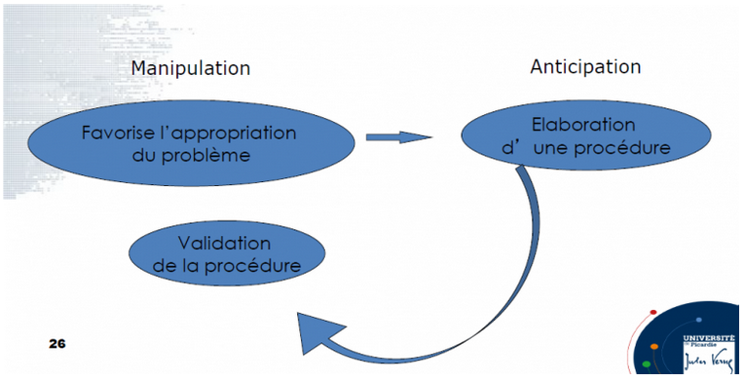
Manipulation active ou passive
Manipuler en maths ? OUI ou NON ? Vous en dites quoi ? avec Pierre Eysseric
https://www.youtube.com/watch?v=VM5s6R-vwOc
Mission mathématiques 68

Slide 3
Manipulation active ou passive
On veut que l’élève soit actif au niveau intellectuel et non juste actif sur la manipulation d’objets.
Avant 4 ans, le matériel permet de « constater/observer »
Après 4 ans, le matériel doit donc changer de statut de matériel pour « constater/observer », il devient matériel pour « anticiper et valider ».
Mission mathématiques 68

Slide 4
Exemple pratique : le problème des assiettes
Temps 1 = dévolution du problème
Il y a 4 assiettes sur la table et 5 assiettes dans le placard.
Combien y-a-t-il d’assiettes en tout?
4 assiettes sur la table
5 assiettes dans le placard, que l’on ne voit pas
Mission mathématiques 68

Slide 5
Exemple pratique : le problème des assiettes
Temps 2 = action de l’élève en recherche
De l’importance de la verbalisation dans l’action, expliciter, faire expliciter les stratégies
En dessinant
…
Chercher
En comptant
En manipulant des jetons
Mission mathématiques 68

Slide 6
Exemple pratique : le problème des assiettes
Temps 3 = validation d’une procédure par la manipulation
Il y a 4 assiettes sur la table et 5 assiettes dans le placard.
Combien y-a-t-il d’assiettes en tout?
4 assiettes sur la table
5 assiettes dans le placard que l’on dévoile
Mission mathématiques 68

